Slide 1
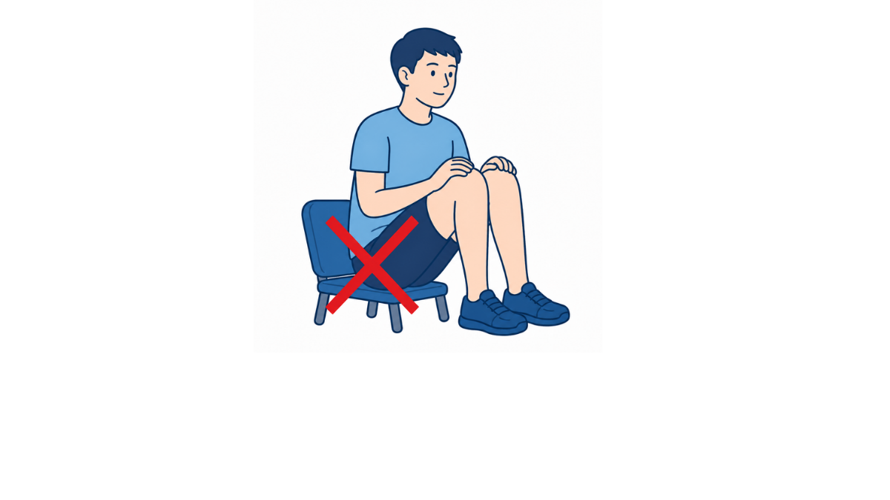
・低すぎる椅子に座ることで股関節の脱臼リスクが高まります。
・高さ40センチ程度のものに座ることを心がけましょう。

